Slide 1
ИНФОРМАЦИОННЫЕ СВЯЗИ В СИСТЕМАХ РАЗЛИЧНОЙ ПРИРОДЫ
ИНФОРМАЦИЯ И ИНФОРМАЦИОННЫЕ ПРОЦЕССЫ

Slide 2
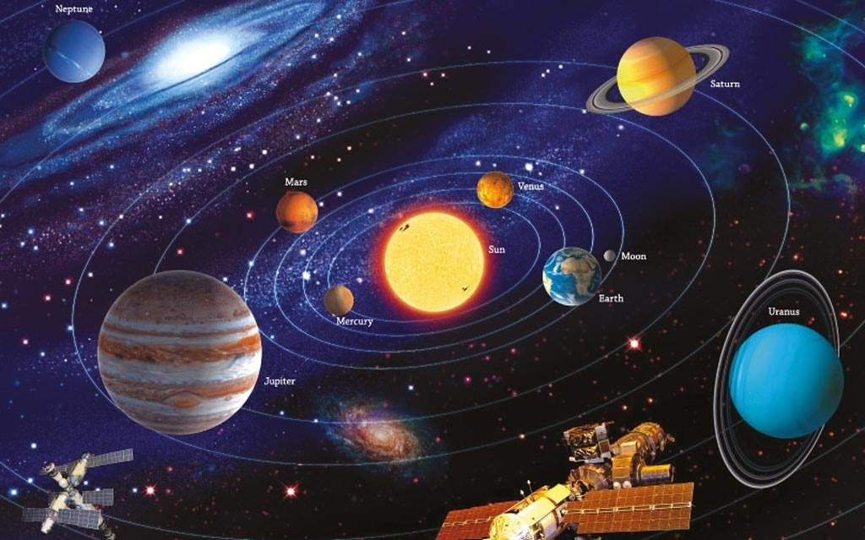
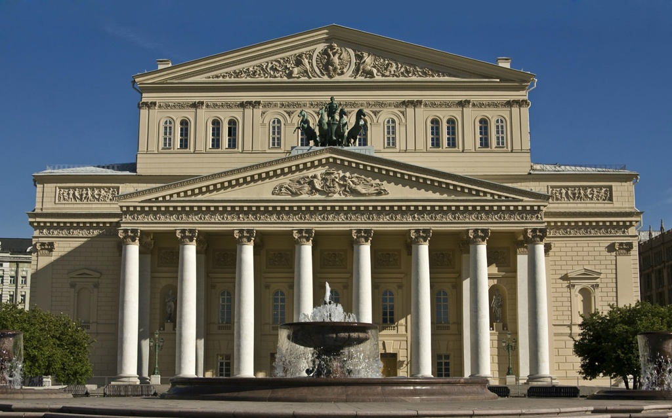
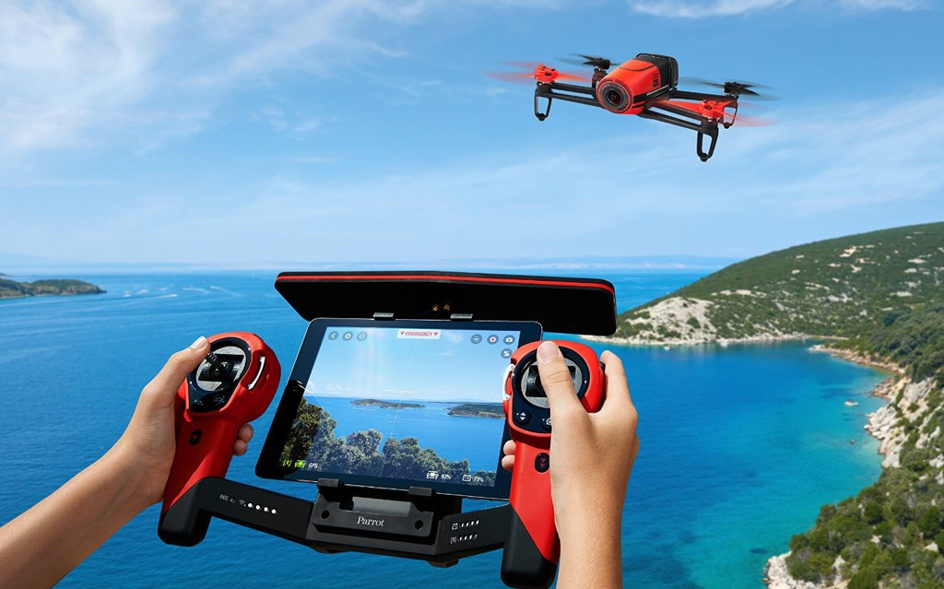
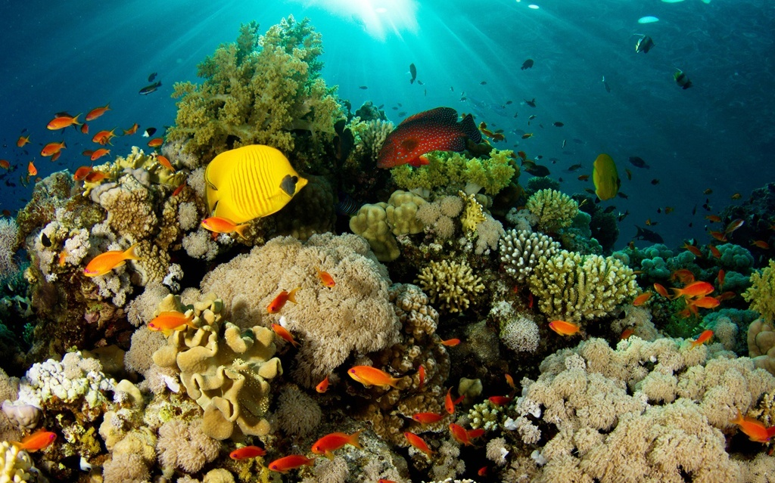
Системы
Система— сложный объект, состоящий из взаимосвязанных частей (элементов) и существующий как единое целое.
!
Физические системы
Биологические системы
Смешанные системы
Экономические системы
Технические системы
Солнечная система
Коралловый риф
Театр
Квадрокоптер
Молекула
Notes:
Комментарии
При нажатии на «пробел» появляются примеры различных систем

Slide 3
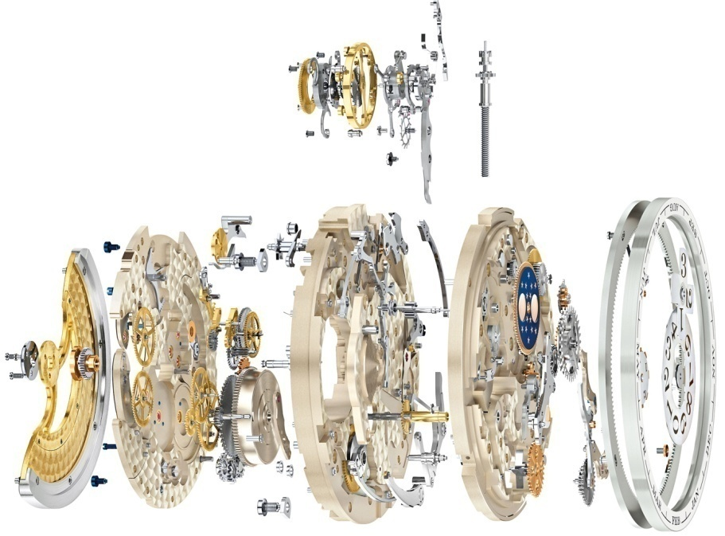
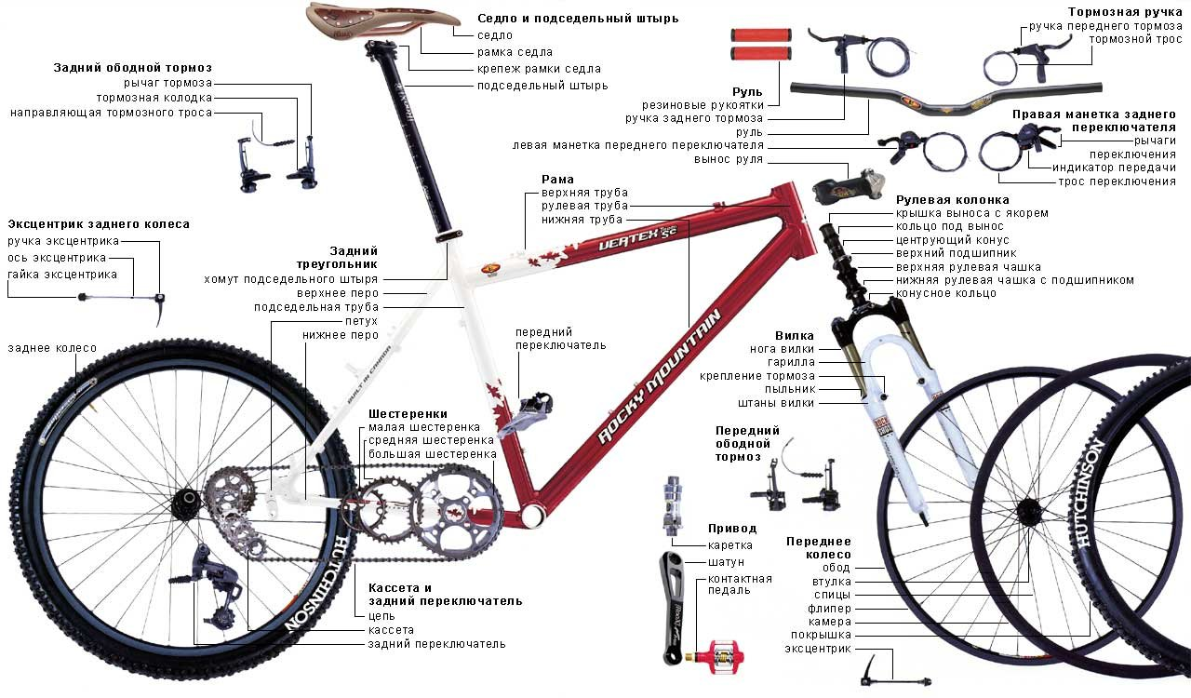
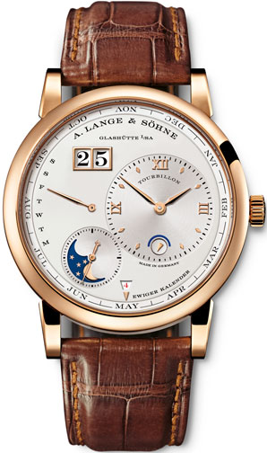
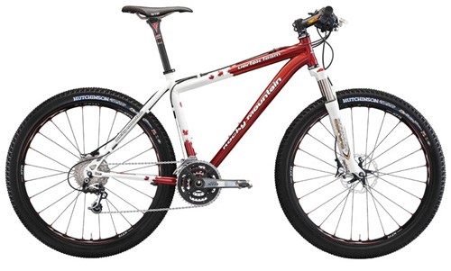
Системный эффект
Системный эффект — возникновение у системы новых свойств, не присущих ни одной из её составных частей.
простые объекты (элементы системы)
сложный объект (система)
Notes:
Комментарии
При нажатии на «пробел» появляются примеры систем

Slide 4
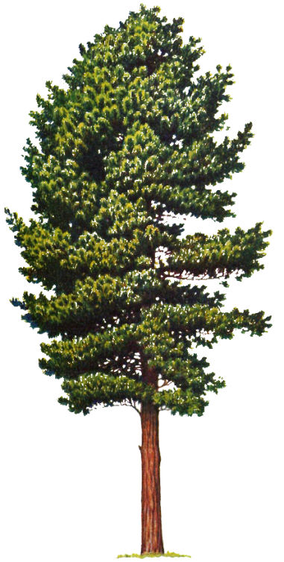
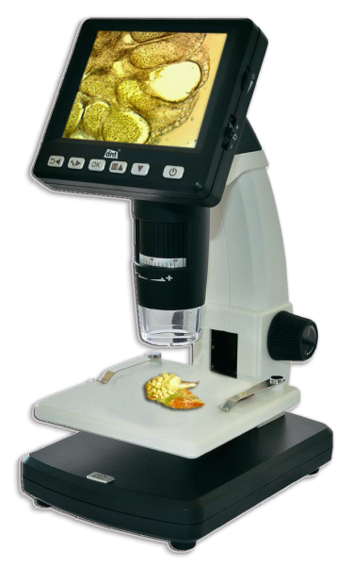
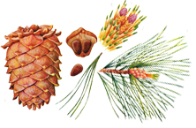
Состав системы
состоит из подсистем и (или) объектов;
элементы системы связаны между собой (структура).

Slide 5
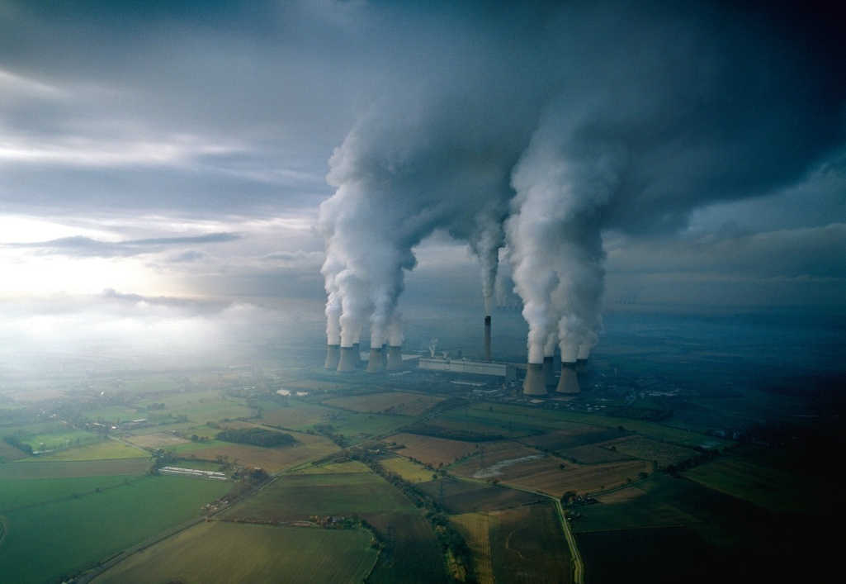
Системный подход
научный метод изучения действительности, при котором любой объект исследования рассматривается как система, при этом учитываются его существенные связи с внешней средой.
Notes:
Комментарии.
Дополнительный материал – задача о монетах (кнопка с лупой в правом нижнем углу)

Slide 6
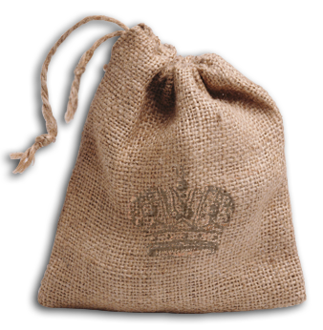
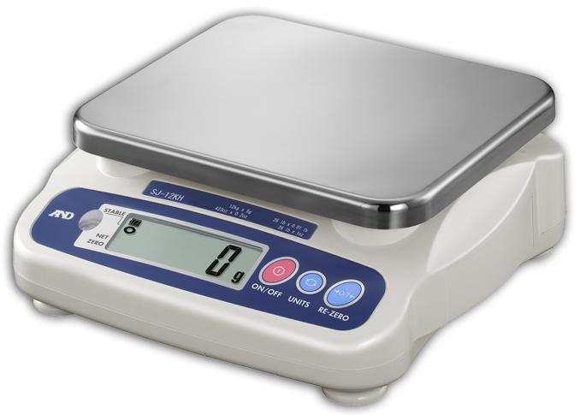
Задача. Есть 7 мешков с монетами. В шести мешках монеты настоящие (каждая весит 10 грамм), а в одном - все монеты фальшивые (каждая весит 9 грамм). Имеются точные одночашечные весы. Какое минимальное количество взвешиваний нужно выполнить, чтобы определить в каком мешке фальшивые монеты.
3
6
7
1
2
4
5
Идеальный вес:
10 + 20 + 30 + 40 + 50 +60 + 70 = 280 (г)
Notes:
Комментарии
Решение (каждый этап появляется по щелчку):
Пронумеруем мешки
Из 1-го мешка берем 1 монету, из 2-го – 2 монеты, …, из 7-го – 7 монеты.
В идеале вес должен быть: 10+20+30+40+50+60+70=280 граммов.
Взвешиваем. Допустим получили 275 граммов. То есть не хватает 5 граммов. А каждая фальшивая монета дает разницу в 1 грамм. 5 фальшивых взяли из пятого мешка.
Значит, фальшивые монеты в пятом мешке.

Slide 7
Классификация систем
ВИДЫ СИСТЕМ
Искусственные
Естественные
технические
общественные
Между элементами систем существуют:
материальные связи
информационные связи

Slide 8
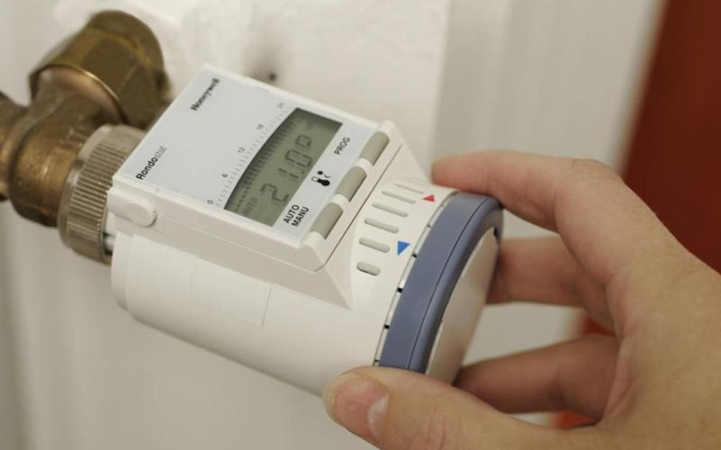
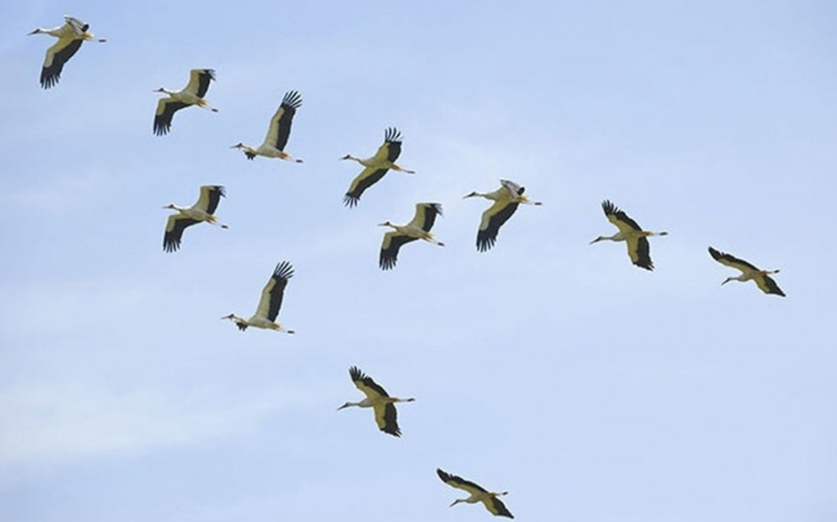
Информационные связи
Информационные связи - передача информации от одного элемента системы к другому, обмен информацией между элементами системы, хранение и обработка информации.
Естественные (природные) системы
Искусственные системы
Растительный мир
Животный мир
Технические
Общественные (социальные)
Notes:
Комментарии
При нажатии на «пробел» появляются примеры систем

Slide 9
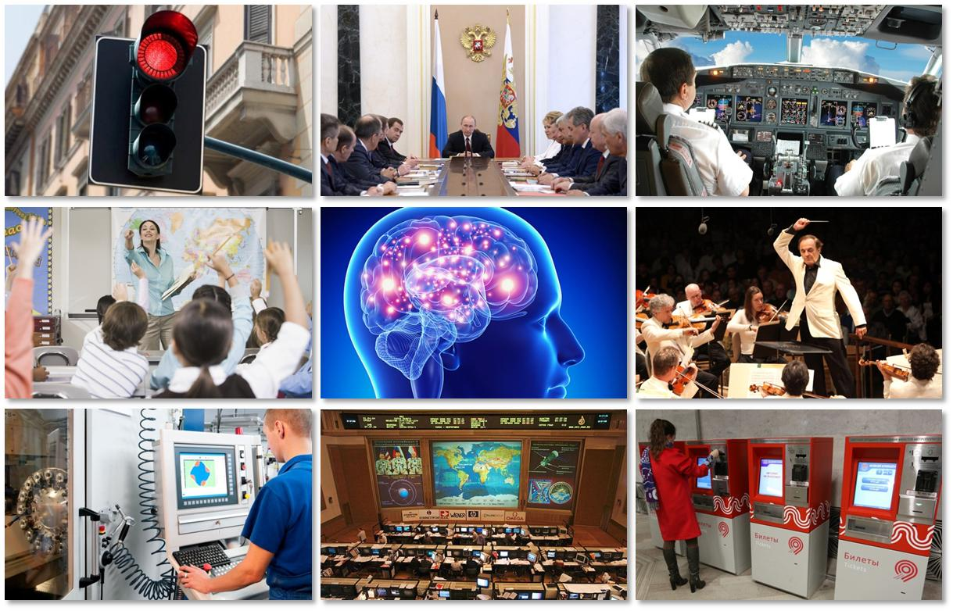
Notes:
Что общего?

Slide 10
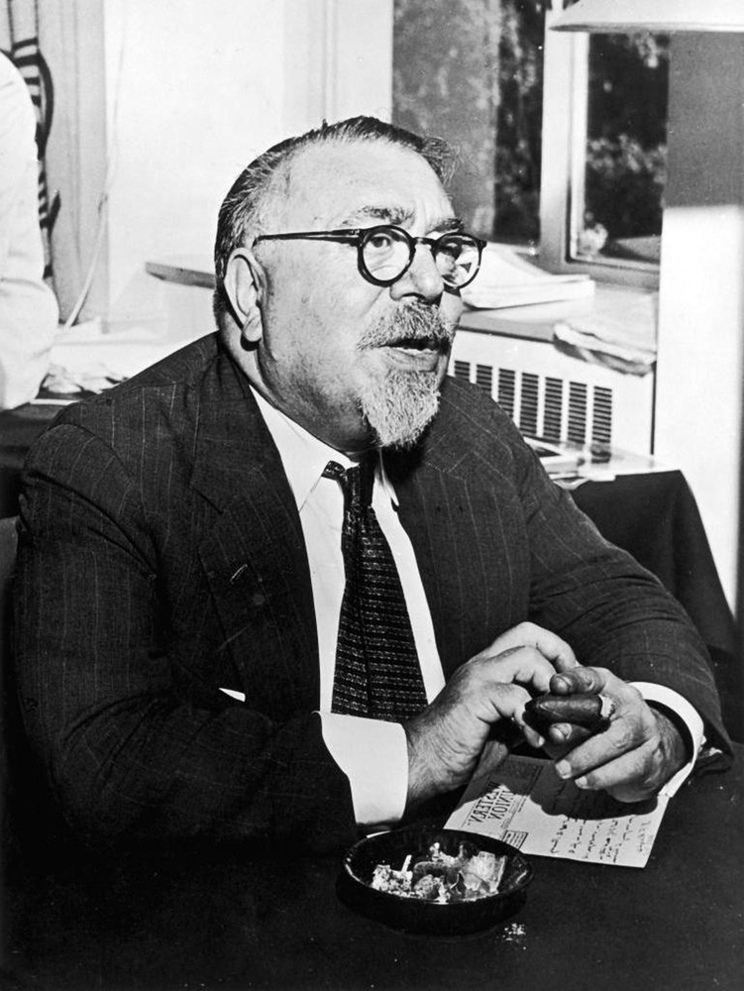
Системы управления
Управление — это процесс целенаправленного воздействия на объект, осуществляемый для организации его функционирования по заданной программе.
!
Кибернетика — наука об общих закономерностях процессов управления в живых организмах, обществе и механизмах.
Норберт Винер

Slide 11
Модель системы управления
УПРАВЛЯЮЩИЙ ОБЪЕКТ
Прямая связь
ОБЪЕКТ
УПРАВЛЕНИЯ
Обратная связь
Прямая связь подразумевает передачу информации от управляющего объекта к объекту управления.
Обратная связь — процесс передачи информации о состоянии объекта управления управляющему объекту.
Notes:
Комментарии
Дополнительная информация появляется по щелчку

Slide 12
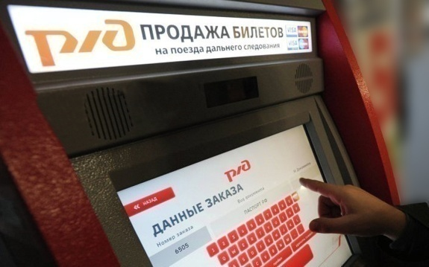
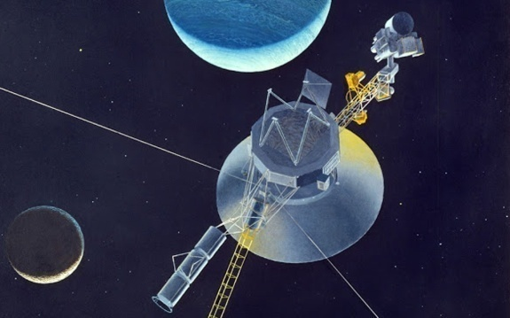
Классификация систем управления
СИСТЕМЫ УПРАВЛЕНИЯ (по степени участия человека в управлении)
Неавтоматические
Автоматизированные (АСУ)
Автоматические (САУ)
Автоматизированные (АСУ)
человек занимается управлением самостоятельно
сбор и обработка необходимой информации производятся автоматически, а решение принимает человек
все операции, связанные с процессами управления, происходят без участия человека по заданным программам
Notes:
Комментарии
Управляющие элементы (триггеры) – скругленные прямоугольники

